Slide 1
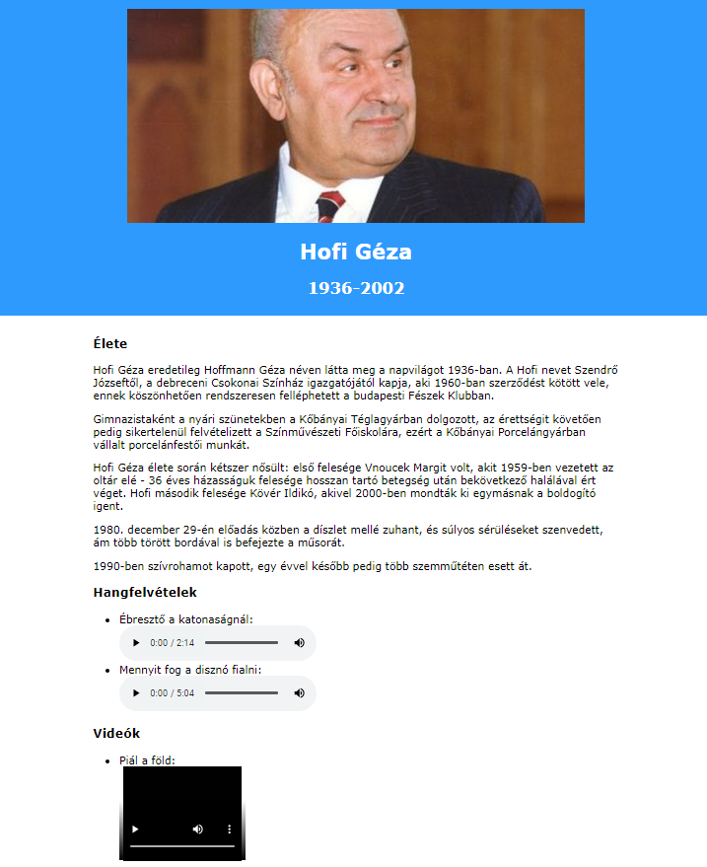
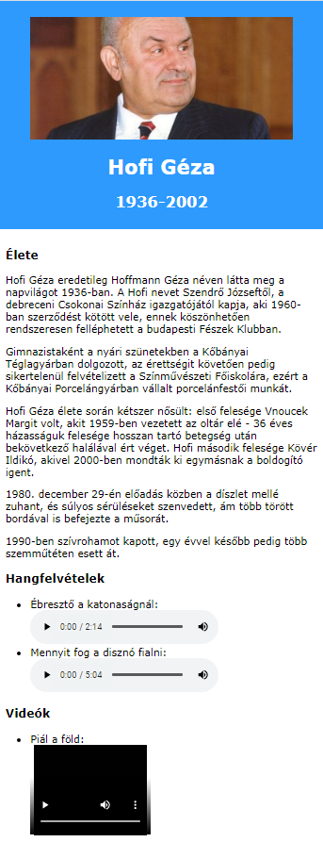
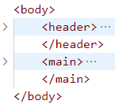
Hofi feladat

Slide 2

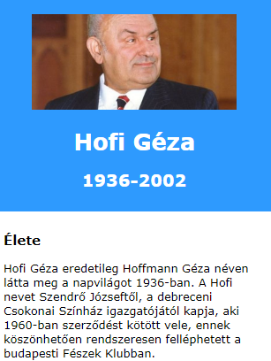
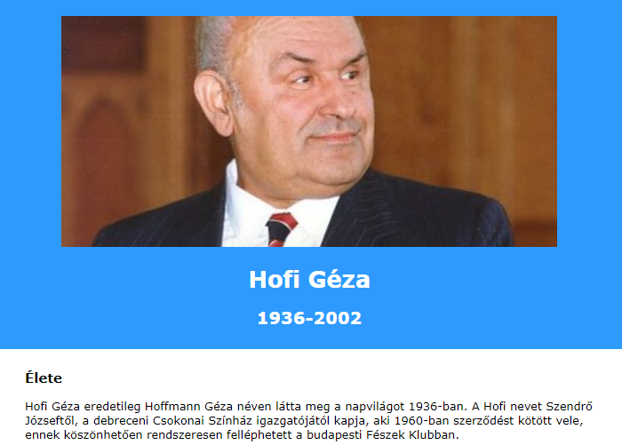
Kép kicsinyítése keskenyebb ablakban
Szükség esetén lekicsinyíti a képet, de ha több hely van, akkor sem nagyítja fel nagyobbra az eredeti méreténél.

Slide 3
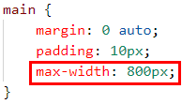
Szöveg maximális szélessége
Szükség esetén keskenyebb szöveg, de ha több hely van, akkor sem nagyítja fel nagyobbra 800px-nél.

Slide 4

Hangfájl lejátszása
Több forrás esetén sorban próbálja lejátszani őket.
MP3, OGG, WAV sorrendben kell megadni őket.
Ha egyiket sem sikerül, akkor az alsó üzenet jelenik meg.

Slide 5

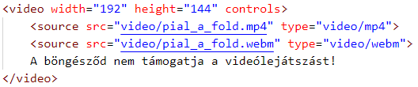
Videófájl lejátszása
Több forrás esetén sorban próbálja lejátszani őket.
MP4, WEBM, OGG sorrendben kell megadni őket.
Ha egyiket sem sikerül, akkor az alsó üzenet jelenik meg.

